Slide 1
两种降维方法在K-means中的应用
PB17111612 樊金昊
PB17111618 李纯羽

Slide 2
Outline
Random Projection for K-means clustering
算法背景介绍
算法描述和复杂度分析
实验复现
实验改进
1. 矩阵向量乘法加速
2. 尝试其他JL变换类型

Slide 3
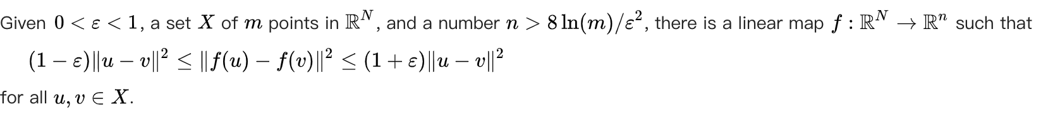
算法背景介绍
随机投影
理论依据JL引理
降维之后保持空间中点的距离在一定误差范围内
适合在k-means中使用
Sami Sieranoja, Pasi Fränti. Random Projection for k-means Clustering[C]

Slide 4
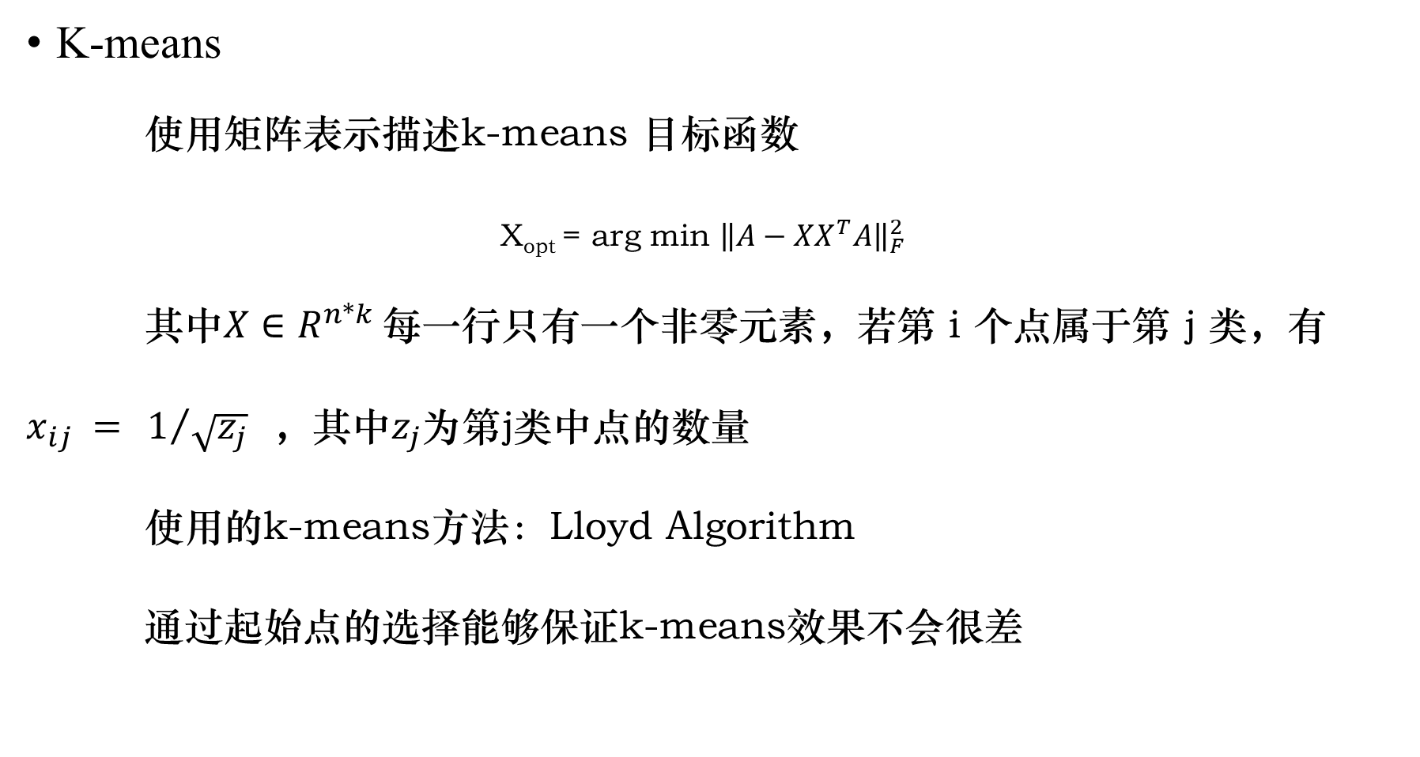
K-means
使用矩阵表示描述k-means 目标函数
X_{opt} = arg min ${\left\|A−XX^{T}A\right\|}_{F}^{2}$
其中$X∈R^{n∗k}$每一行只有一个非零元素，若第 i 个点属于第 j 类，有
$x_{ij} =$ $1/{\sqrt{z_{j}}}$ ，其中$z_{j}$为第j类中点的数量
使用的k-means方法：Lloyd Algorithm
通过起始点的选择能够保证k-means效果不会很差

Slide 5
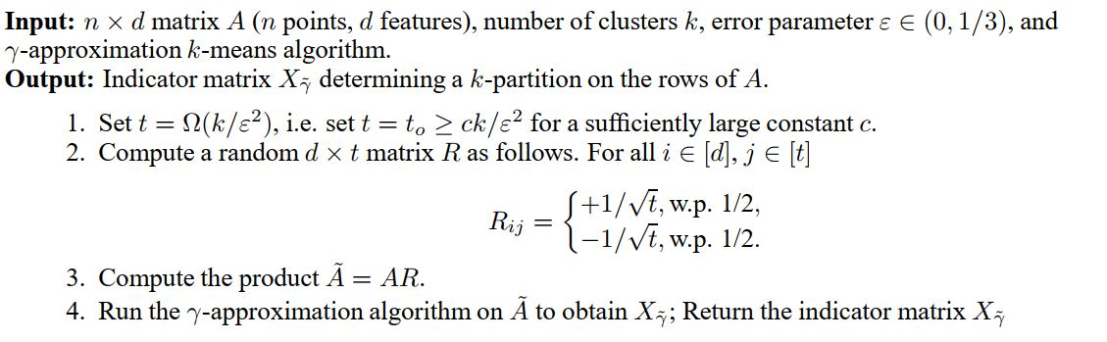
算法描述和复杂度分析
要点：
选择目标维度
生成投影矩阵
矩阵相乘将原数据降维
使用γ-近似的k-means算法聚类
Sami Sieranoja, Pasi Fränti. Random Projection for k-means Clustering[C]

Slide 6

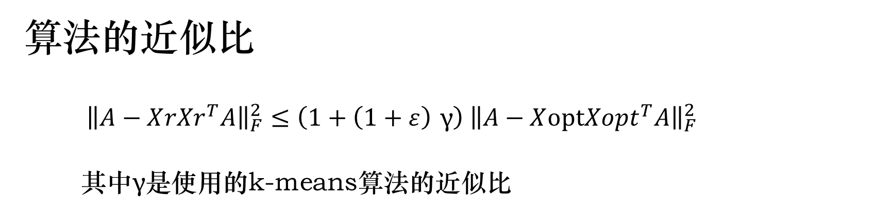
时间复杂度分析
目标维度t = $Ω\left(k/{ε^{2}}\right)$
$将每个循环的时间复杂度从O\left(knd\right) 降到了 O\left(\frac{nk^{2}}{ε^{2}}\right)$
算法的近似比
${\left\|A−X{rXr}^{T}A\right\|}_{F}^{2}≤{\left(1+\left(1+ε\right) \text{γ}\right) \left\|A−X{optXopt}^{T}A\right\|}_{F}^{2}$
其中γ是使用的k-means算法的近似比
Notes:
K 类的数量 n 点集大小 d 原来的维度

Slide 7

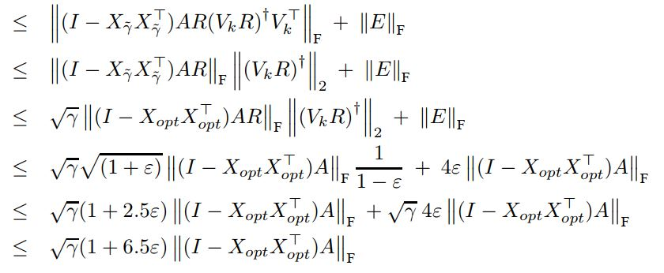

简单证明
$A_{k}=U_{k}Σ_{k}V_{k}^{T}{ A}_{ρ−k}=A −A_{k}$

Slide 8
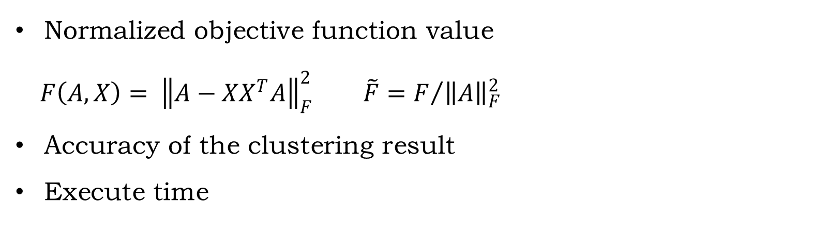
实验复现
数据集
The ORL Database of Faces 人脸数据集
分为 40 个不同类，其中每个类包含 10 幅人脸图像
112 * 92
顺序排列，Lloyd algorithms 起始点选择每一类的第一张图片
评价指标
Normalized objective function value
${F\left(A,X\right)= \left\|A−XX^{T}A\right\|}_{F}^{2}$ $\tilde{F}=F/{{\left\|A\right\|}_{F}^{2}}$
Accuracy of the clustering result
Execute time

Slide 9
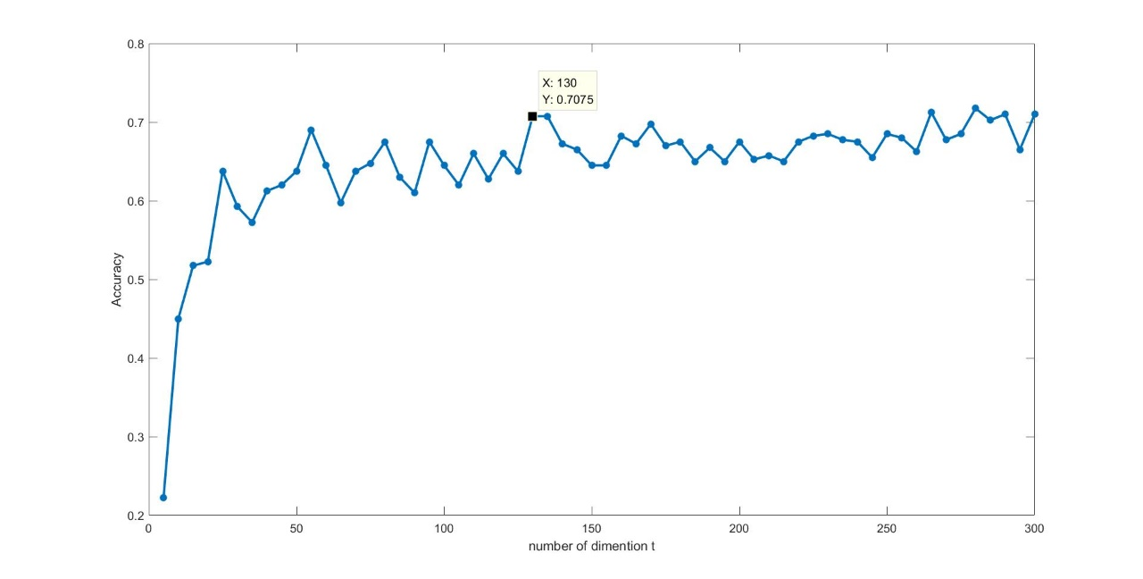
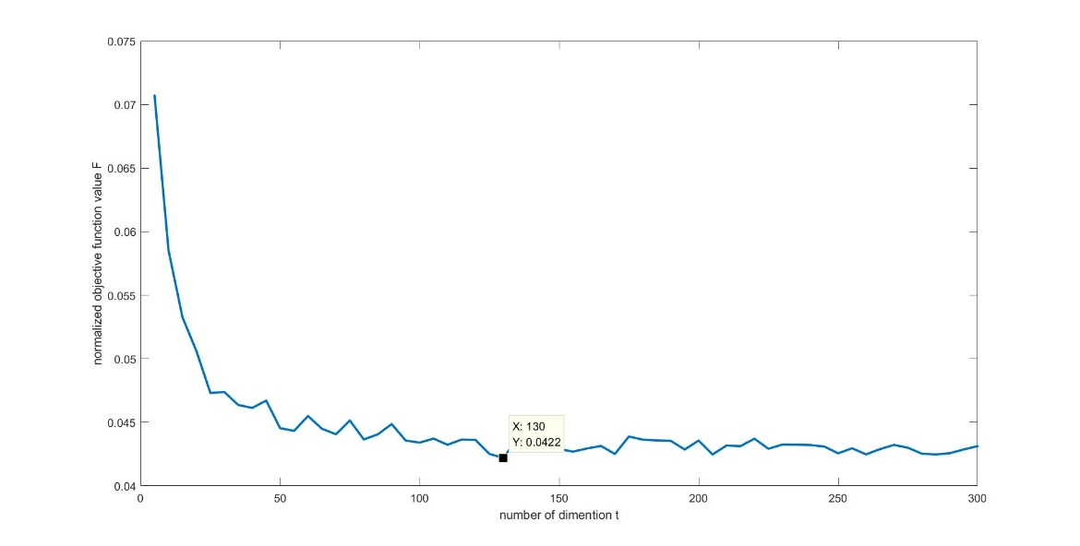
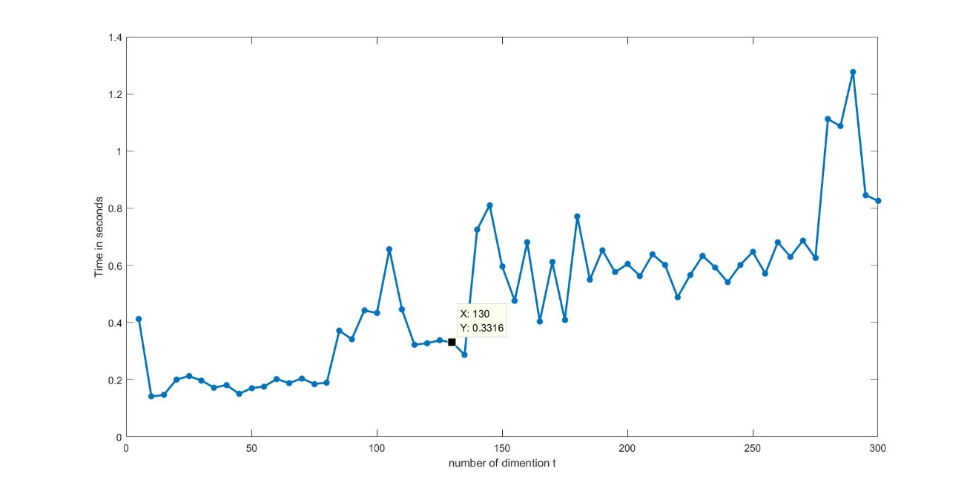
结果
准确率：0.7075
Accuracy
Normalized objective function value
初始维度：10304
Time

Slide 10
改进思路
在第二步使用不同的随机投影矩阵
在第三步使用mailman算法加速矩阵向量乘法
每次实验的结果具有一定的随机性，可以通过多次实验获得更好的结果

Slide 11

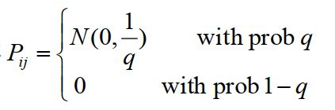
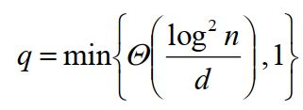

投影矩阵的选择
1. 满足标准正态分布的投影矩阵
R = 1/$\sqrt{t} ∗A$
A(i, j) ~ N(0, 1)
2. 稀疏矩阵
$\sqrt{3}/\sqrt{t}$ w.p. 1/6
𝐴(𝑖,𝑗)= 0 w.p. 2/3
$\sqrt{3}/\sqrt{t}$ w.p. 1/6
3. FJLT
φ = PHD k*d d*d d*d
H：归一化的Hadamard矩阵
D：对角矩阵，D(i,i)以0.5的概率取1或-1
Faster Dimension Reduction

Slide 12
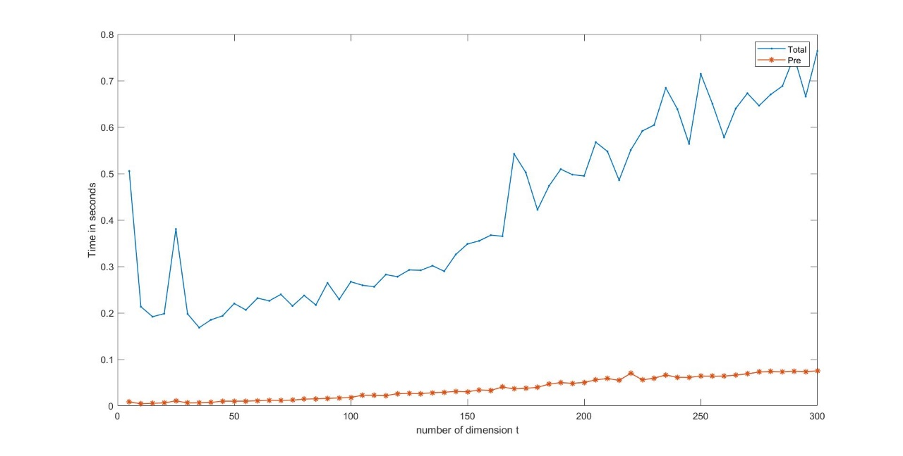
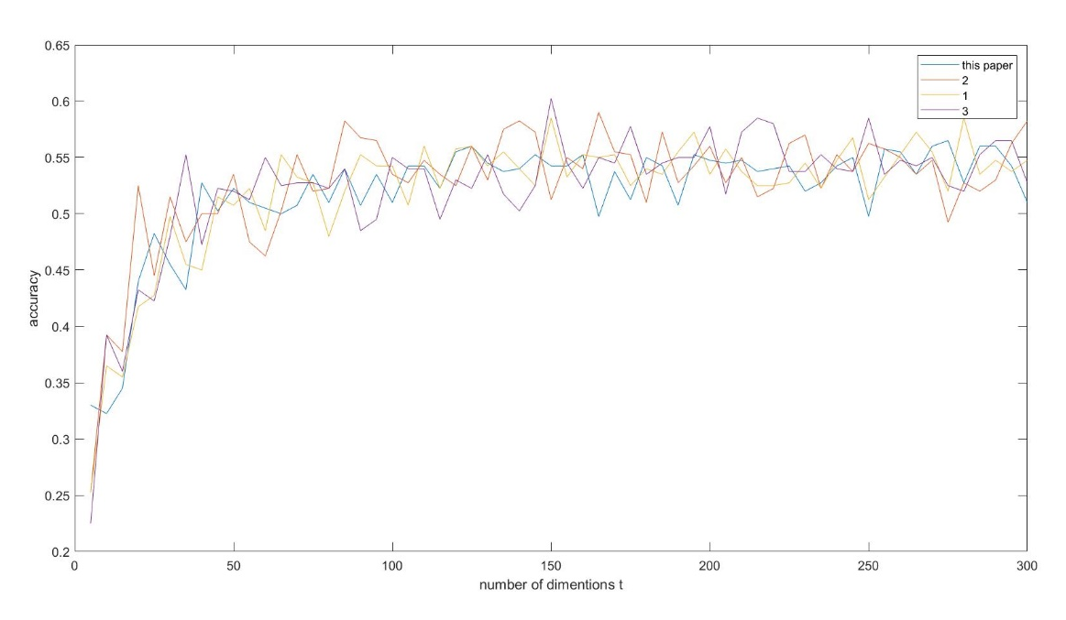
实验结果
矩阵乘法使用Matlab内置的稀疏矩阵加速
准确率
时间瓶颈主要是k-means过程
差别不大

Slide 13
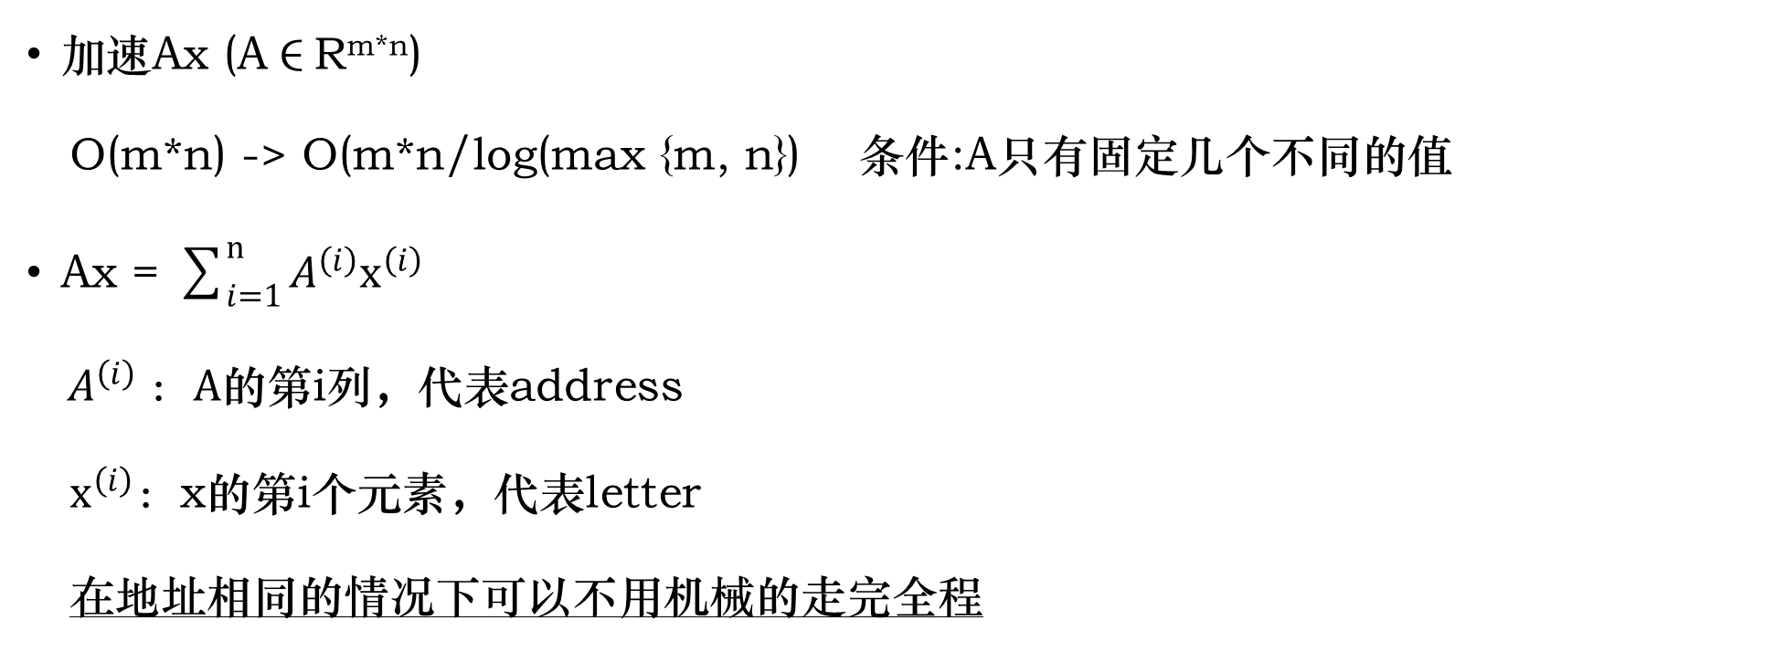
Mailman矩阵向量乘法
加速Ax (A∈R^{m*n})
O(m*n) -> O(m*n/log(max {m, n}) 条件:A只有固定几个不同的值
Ax = $\sum_{i=1}^{n}{A^{\left(i\right)}x^{\left(i\right)}}$
$A^{\left(i\right)} ：A的$第i列，代表address
$x^{\left(i\right)}$：x的第i个元素，代表letter
在地址相同的情况下可以不用机械的走完全程
The Mailman algorithm: A note on matrix–vector multiplication

Slide 14
算法：
假设m = log n，若否将A按行分块且假设A(i, j)为0或1
U_{n}: U_{n}∈R^{m*n} 存储会出现的{0,1}^{m}
P: P∈R^{n*n} P(i,j) = δ(U(i), A(j))
if U(i) = A(j) δ = 1, else 0
U_{n} P(i, j) = A(i, j)
Ax = (UP)x = U(Px)
时间复杂度：
Px: P只有n个非零元，时间复杂度O(n)
U(Px): 利用2的幂次的性质，可以递归的计算Uz，时间复杂度O(n)
推广到更一般的A矩阵，可以得到log(max{m,n})的加速
实际效果？
The Mailman algorithm: A note on matrix–vector multiplication

